Slide 1
윤한솔 프로젝트 설치 방법
http://github.com/yhs3434

Slide 2
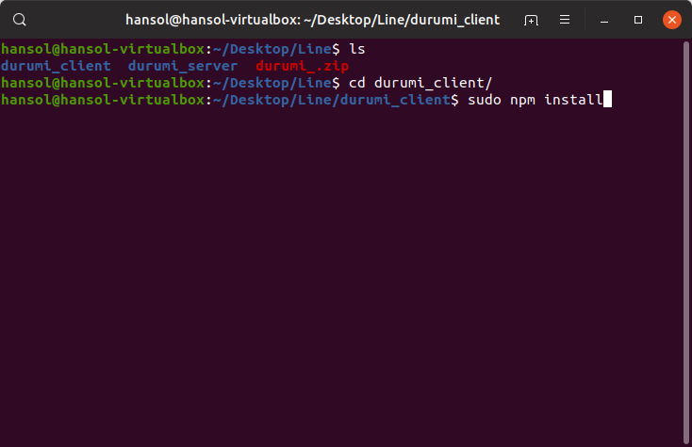
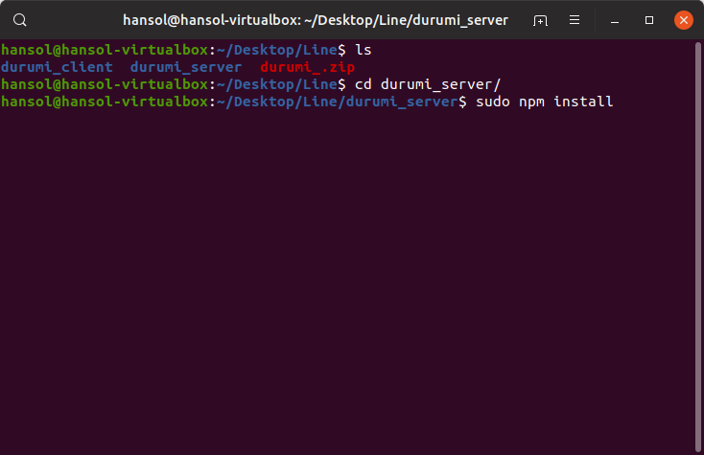
각 디렉토리에서 sudo npm install 명령어를 입력하여, 노드 모듈을 설치해줍니다.

Slide 3
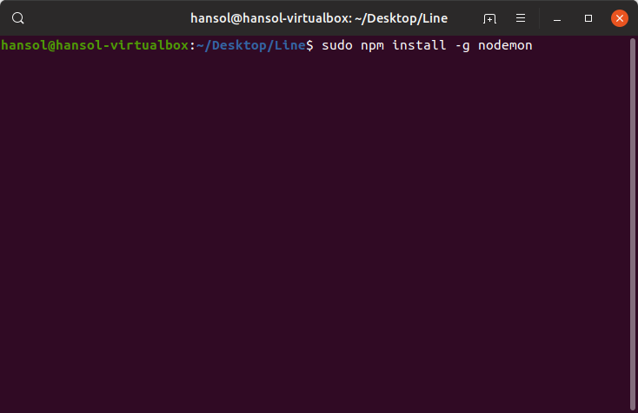
저는 개인적으로 node로 실행 시키는 것 보다 nodemon으로 실행 시키는 것을 선호하기에
Nodemon을 글로벌하게 설치해주시면 감사하겠습니다.

Slide 4
몽고 DB를 설치 해주셔야 하는데, 잘 설명된 블로그가 있어 링크로 대신하겠습니다.
https://yuddomack.tistory.com/entry/%EC%B2%98%EC%9D%8C%EB%B6%80%ED%84%B0-%EC%8B%9C%EC%9E%91%ED%95%98%EB%8A%94-EC2-ubuntu-mongodb-%EC%84%A4%EC%B9%98%ED%95%98%EA%B8%B0
당연히 기존에 몽고DB가 설치되어 있다면 그대로 사용하시면 되시고,
다른 방법으로 설치하셔도 무방합니다.
다만 제 서비스를 제작하던 환경은
OS : Ubuntu 19.04
노드 : 최신 버전
Npm : 최신 버전
몽고db : 4.2
입니다.

Slide 5
윤한솔 프로젝트 사용법
http://github.com/yhs3434

Slide 6
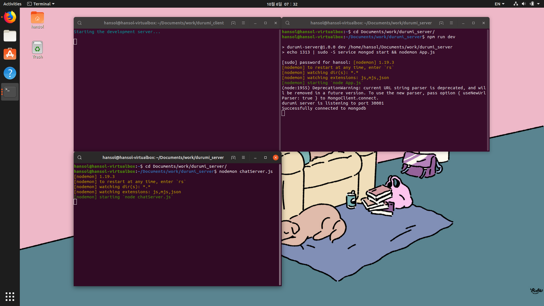
3개의 터미널을 실행 시킵니다.
터미널 1 : ~/durumi_client $ npm start
터미널 2 : ~/durumi_server $ npm run dev
터미널 3 : ~/durumi_server $ nodemon chatServer.js
제 편의를 위해 nodemon 모듈을 사용한 것이고,
Node로 실행시켜도 무방합니다.
만약 nodemon 설치를 원치 않으신다면
Package.json 파일의 scripts 부분에서
nodemon App.js 를 node App.js 로 수정해주시면 됩니다.

Slide 7
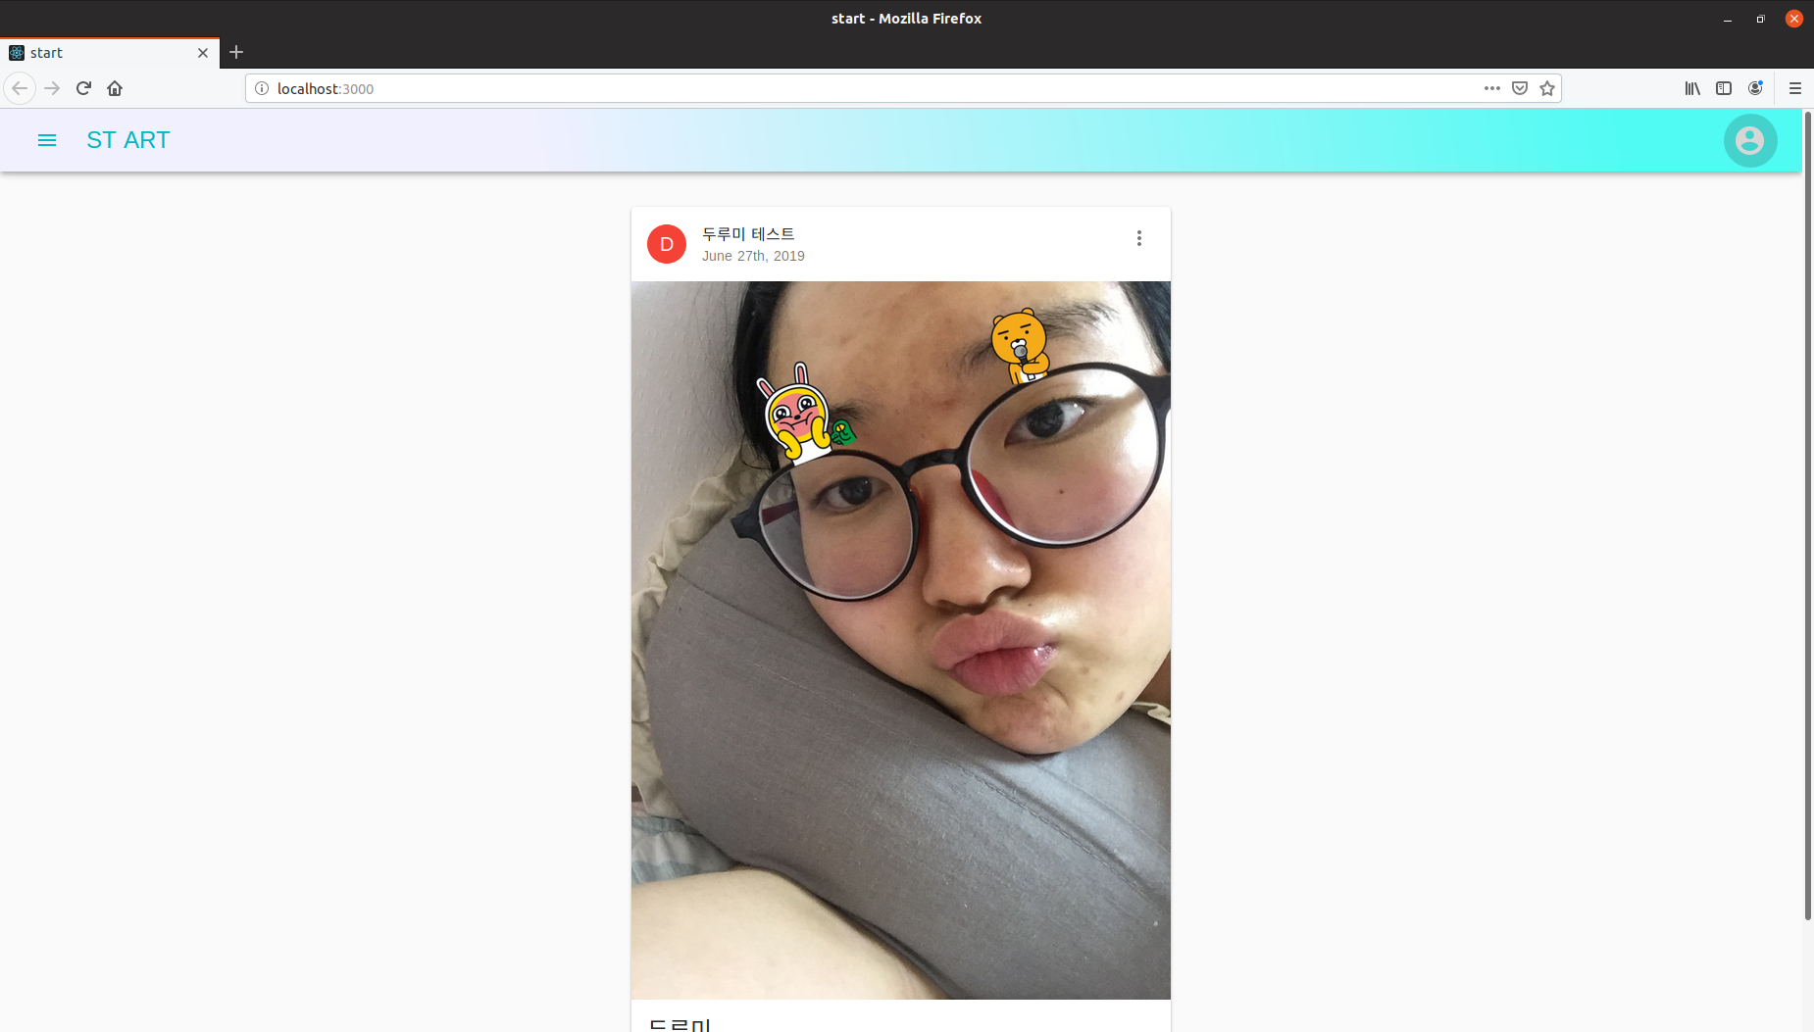
클릭
햄버거 메뉴
로그인, 회원가입, 프로필 메뉴

Slide 8
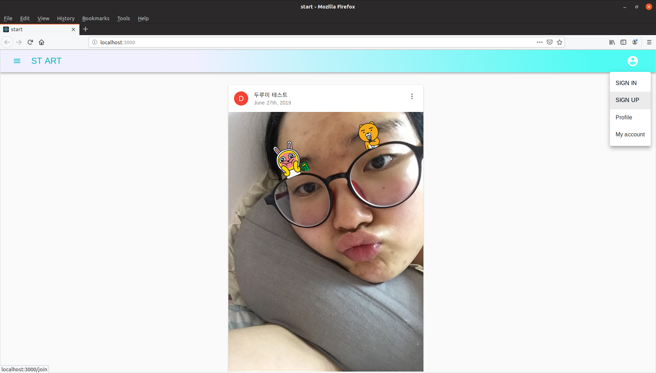
클릭

Slide 9
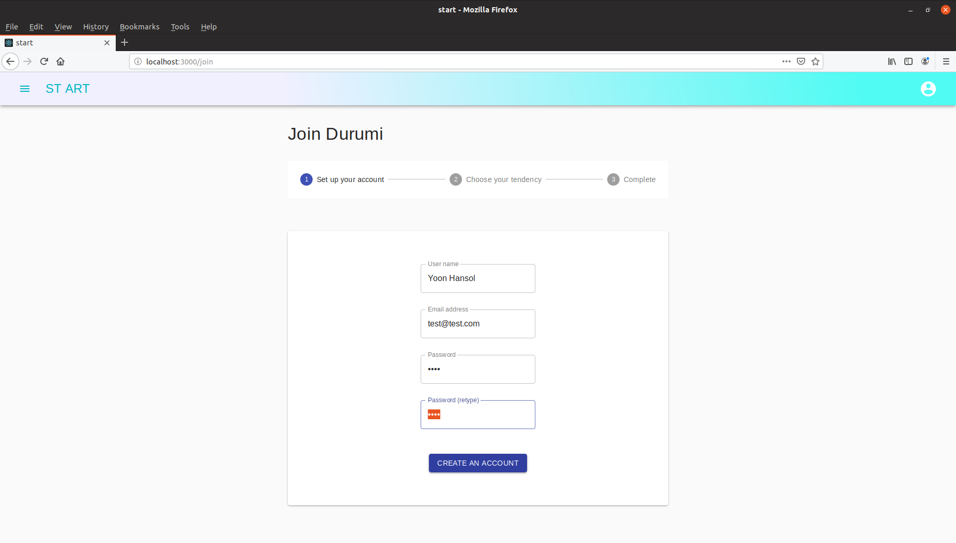
폼 작성 후 회원가입
위의 성향 선택 및 완성 과정은
추후에 개발할 예정입니다.

Slide 10
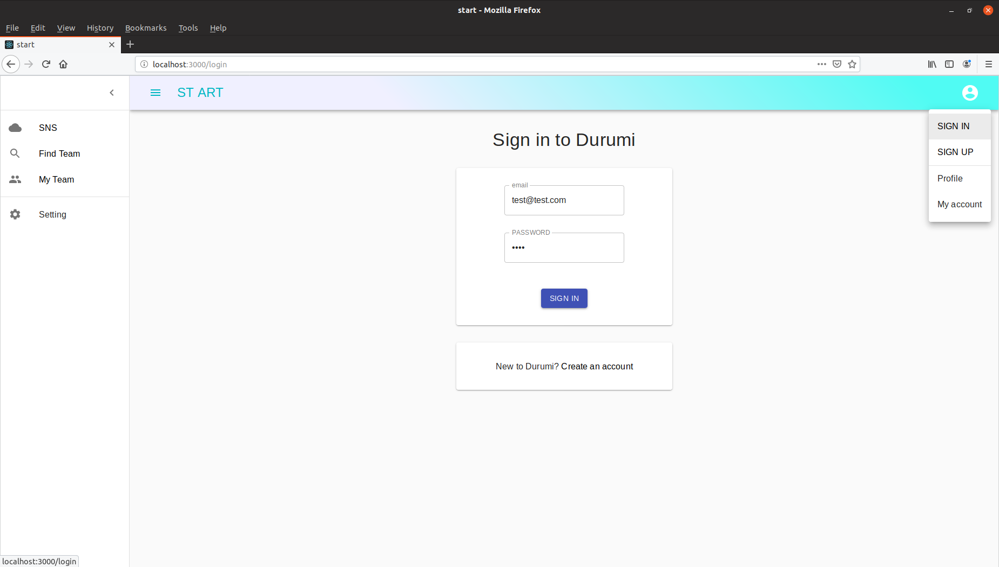
회원가입 한 계정으로 로그인.

Slide 11
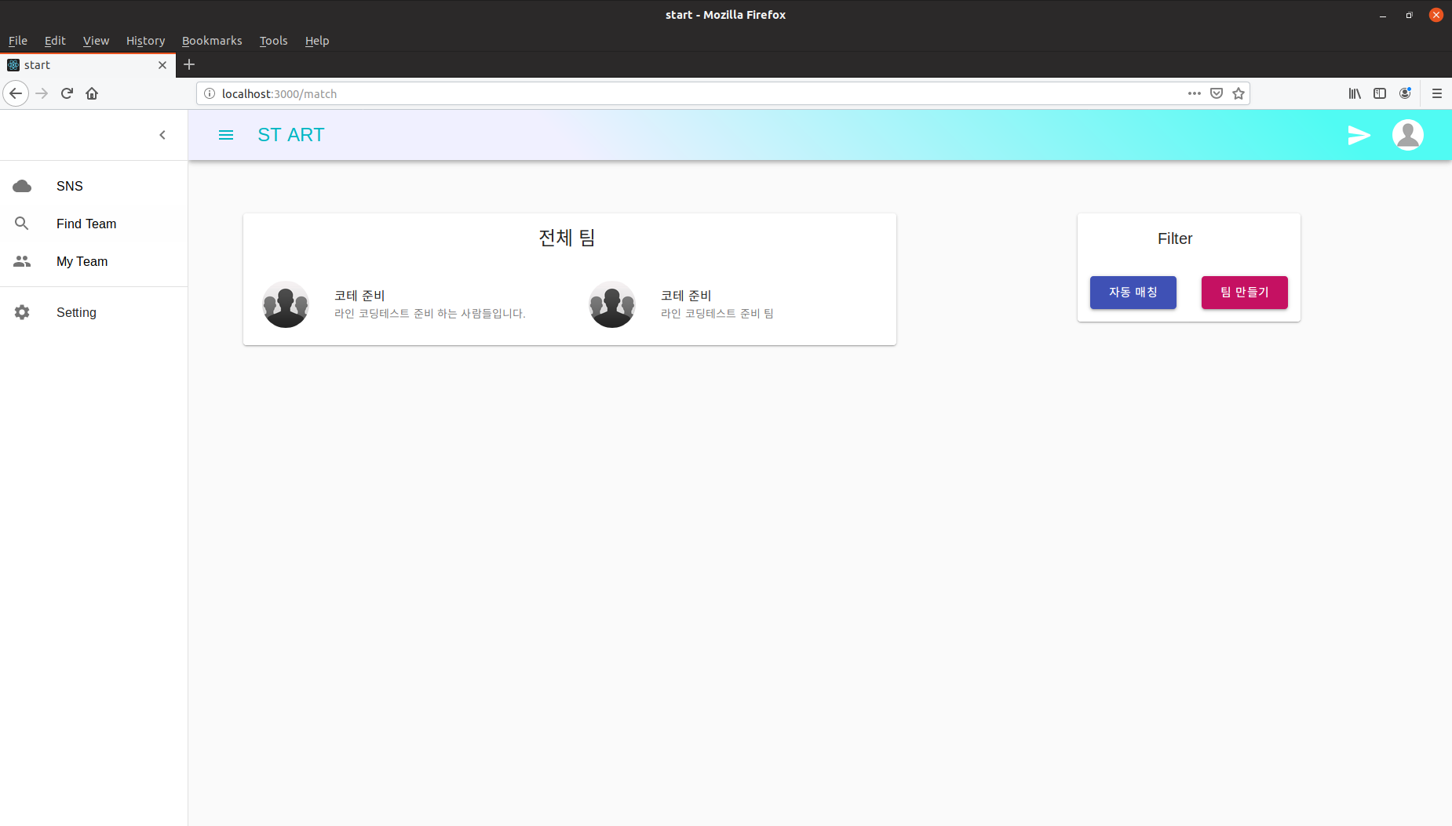
클릭
자동매칭 기능 현재 미구현.
이 서비스의 핵심 기능이 될 것 입니다.

Slide 12
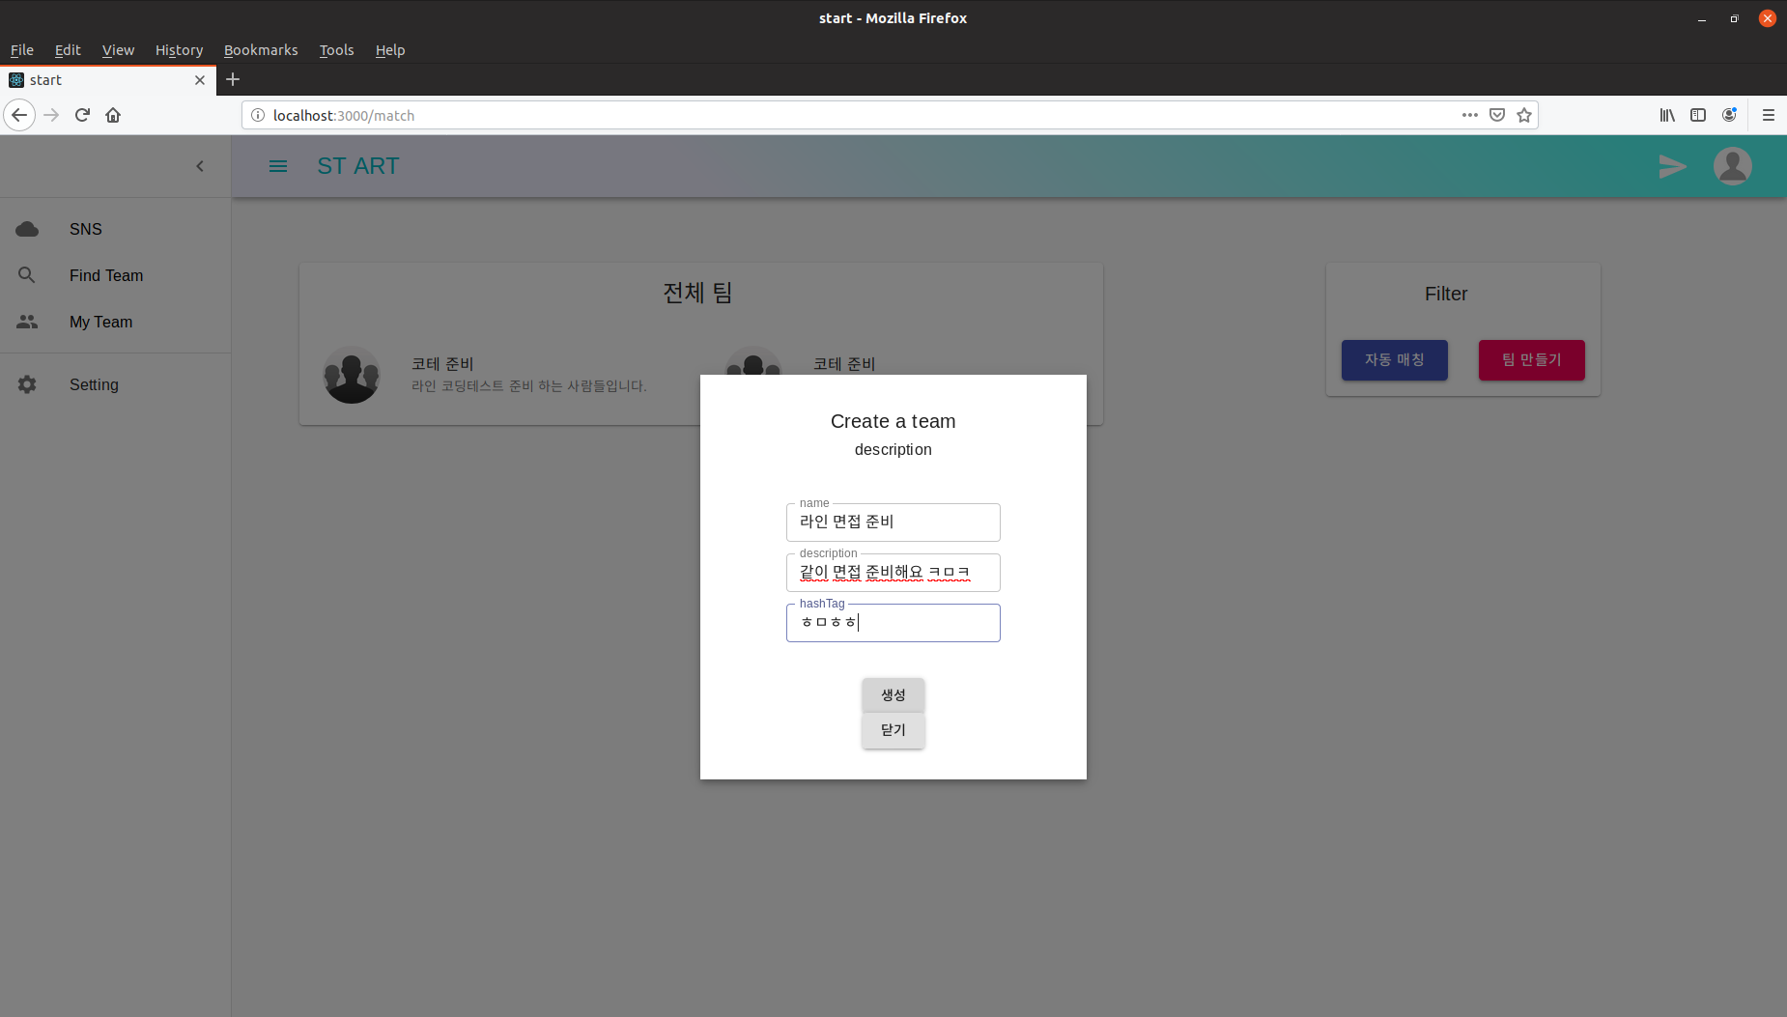

Slide 13
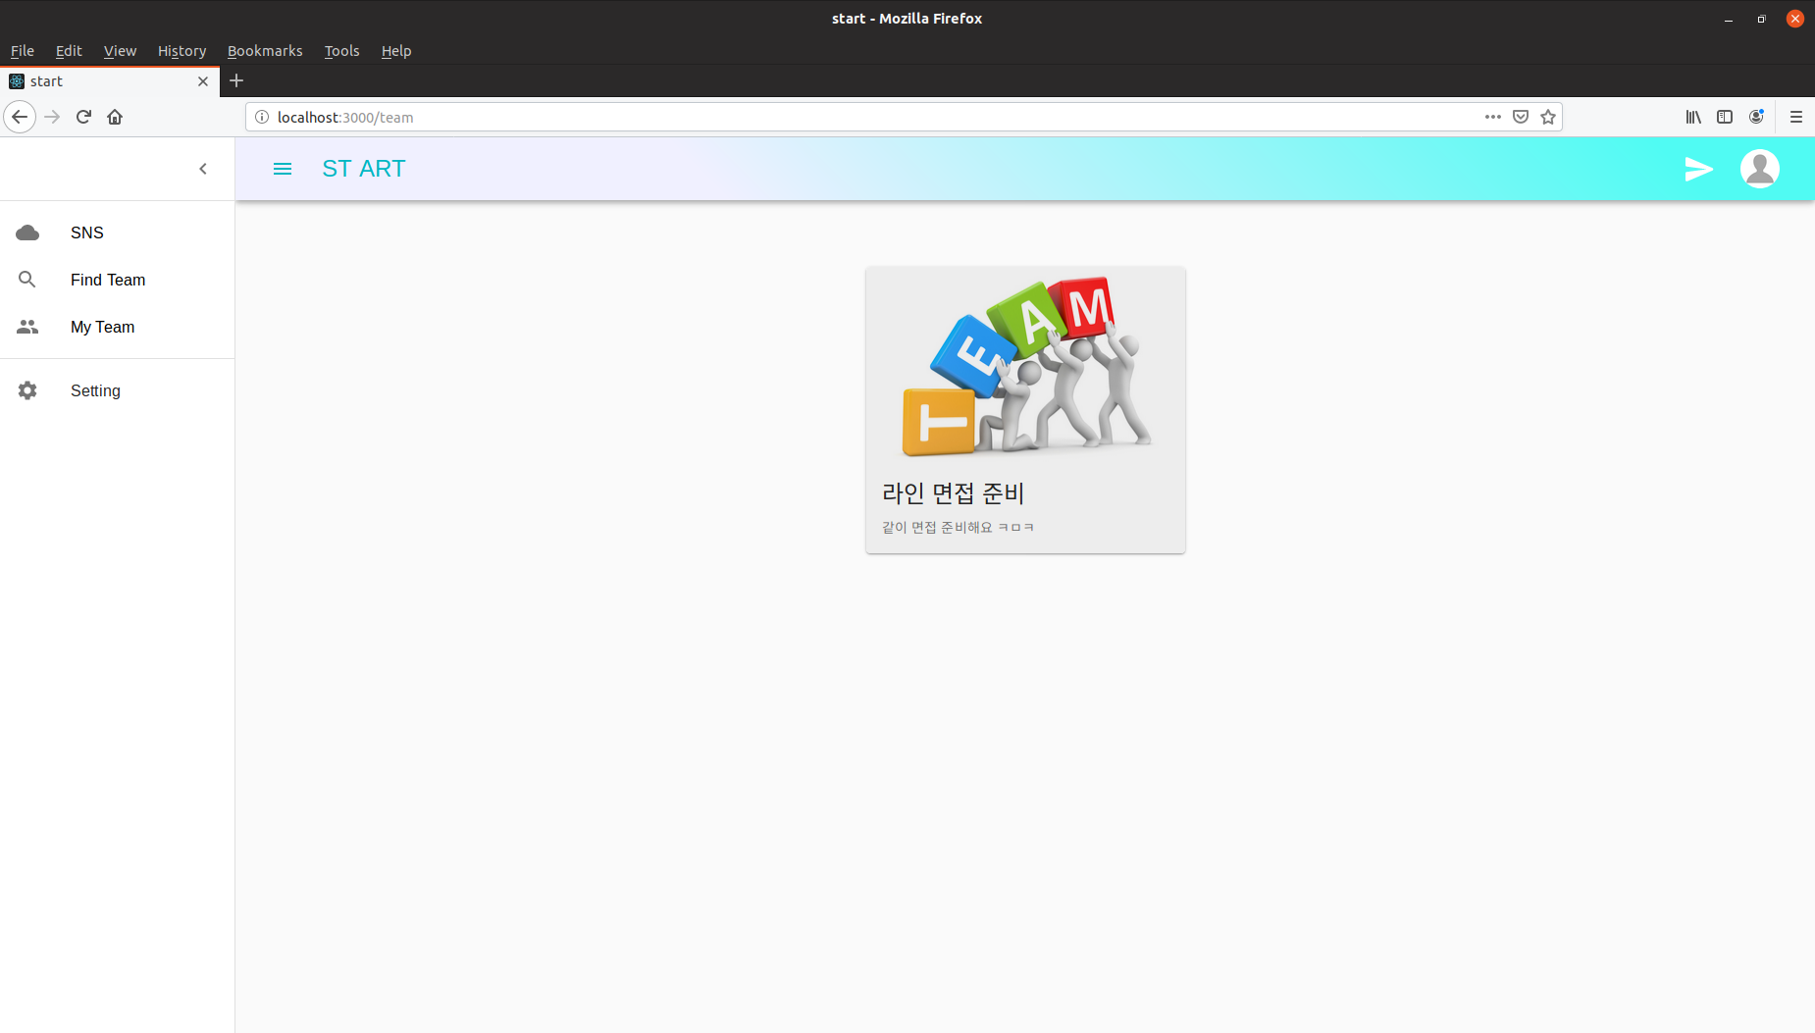
팀이 생성되었기에 자동으로
My Team 으로 이동하였습니다.
클릭

Slide 14
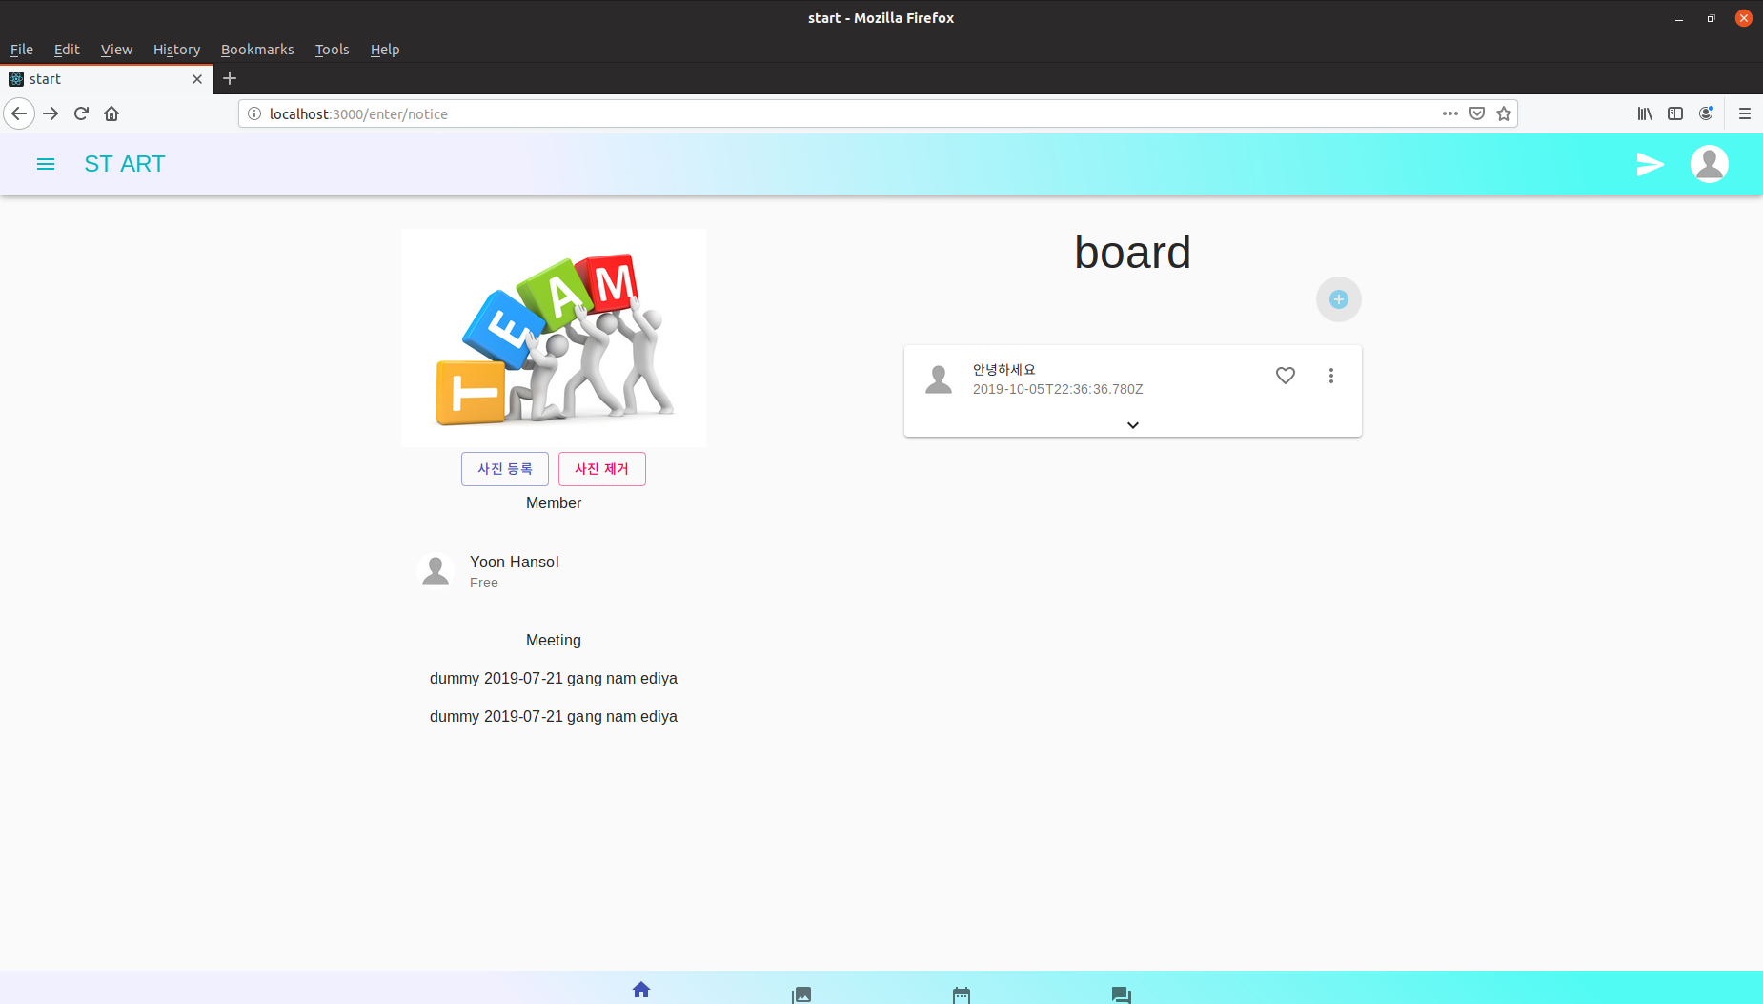
팀 간단한 게시판
현재 가입한 사람들
홈
갤러리
캘린더
채팅

Slide 15
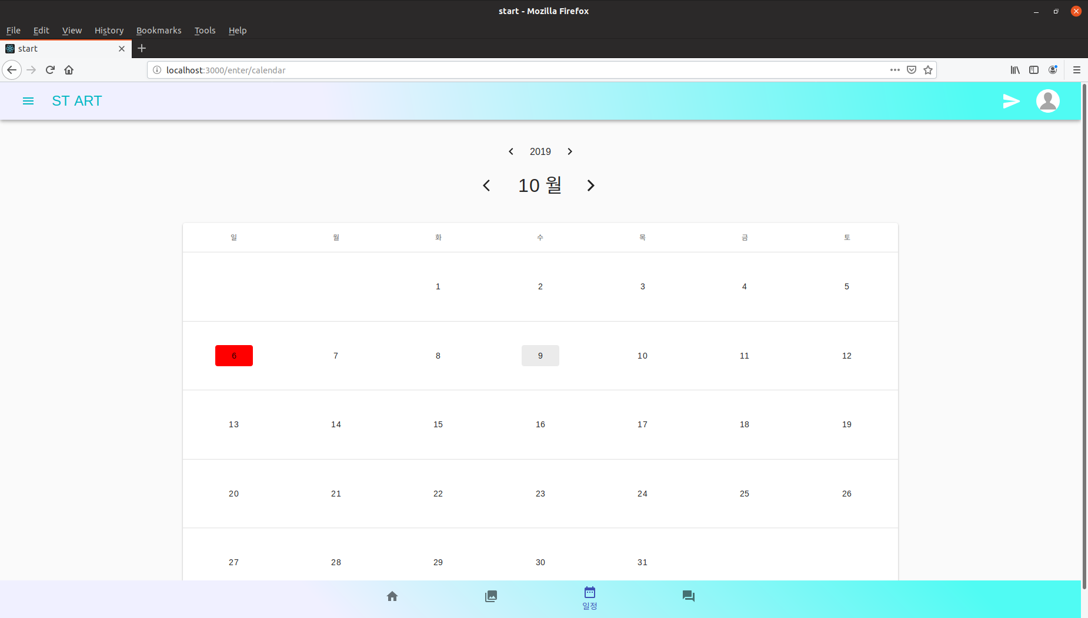

Slide 16
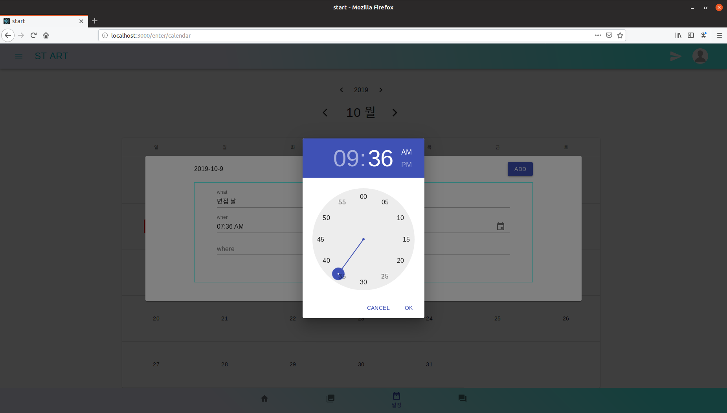

Slide 17
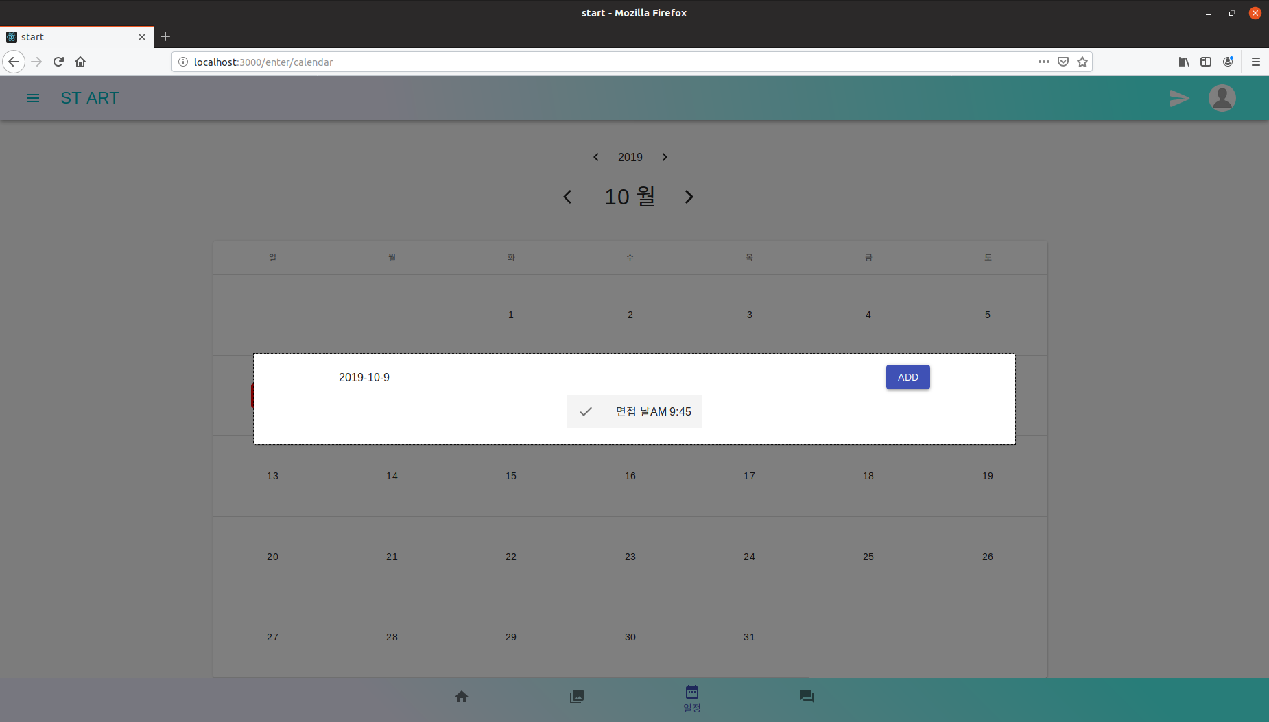

Slide 18
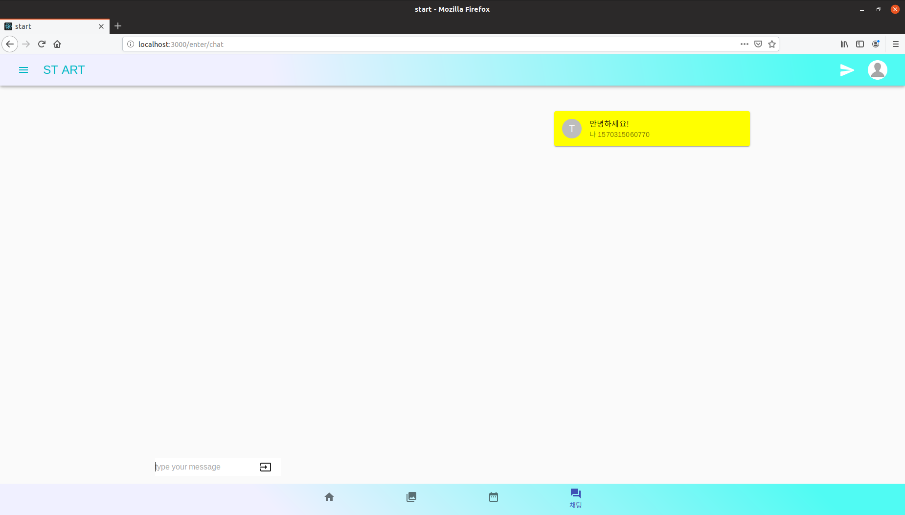

Slide 19
다른 계정 가입 후 로그인

Slide 20
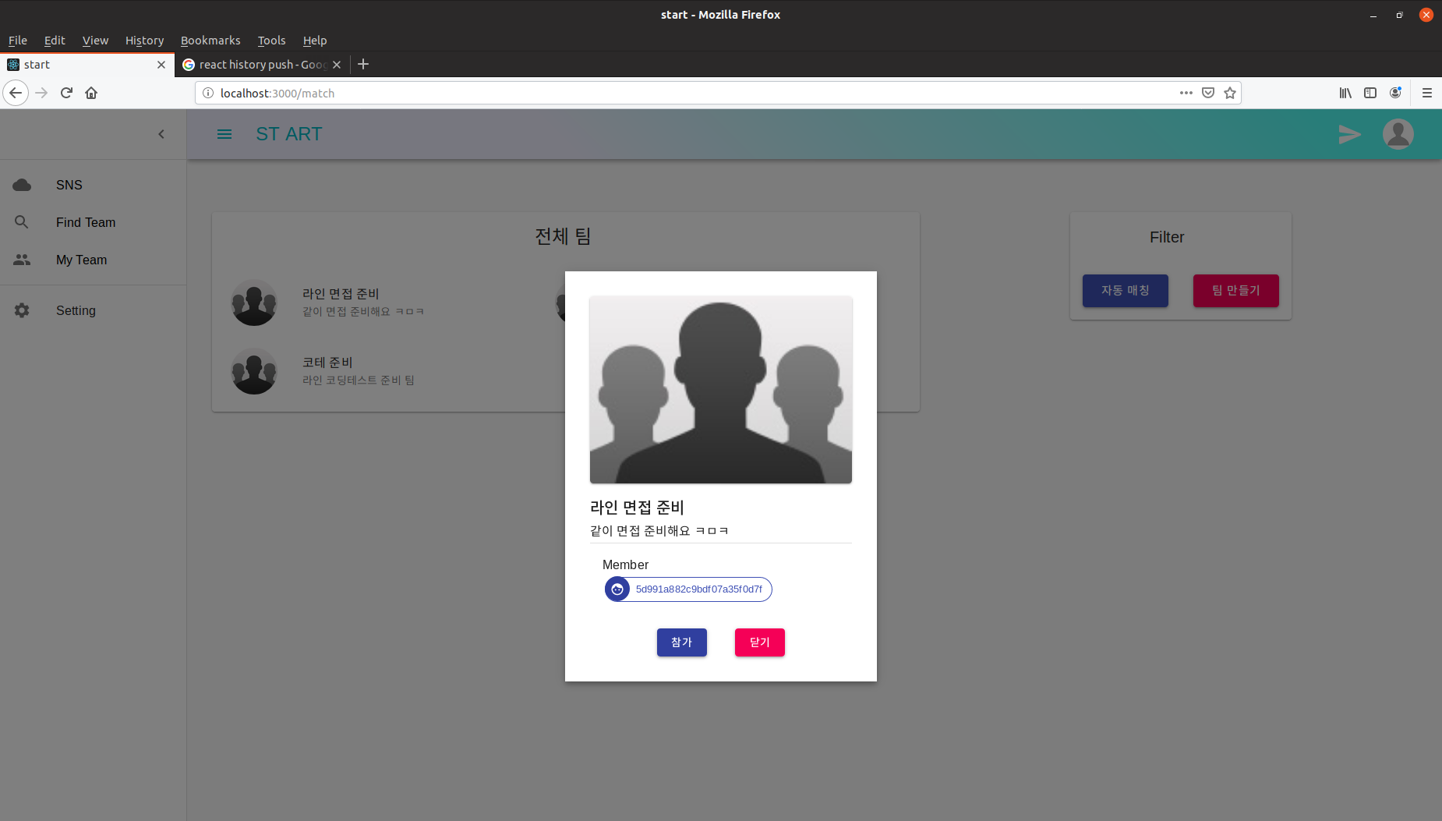

Slide 21
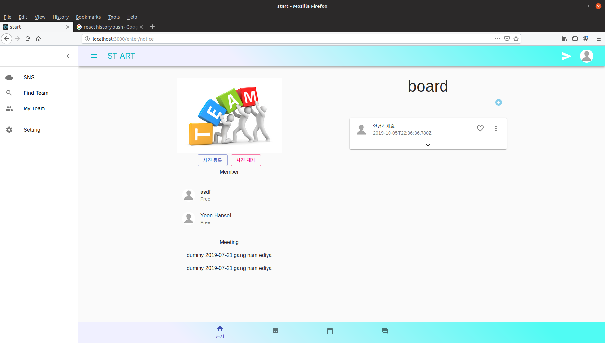

Slide 22
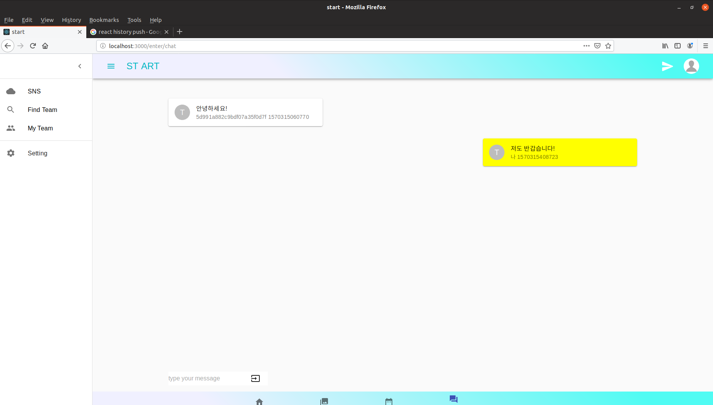

Slide 23
미완성이기에 완성도가 떨어지지만,
직접 실행시켜 사용해주시면 감사하겠습니다.
제작 기간은 현재 상태까지 3주 걸렸습니다.

